Slide 1



.git
リポジトリ
ワーキングツリー

Slide 2


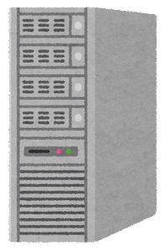

自分のPC
サーバ
ローカルリポジトリ
リモートリポジトリ
.git
.git
(ノンベアリポジトリ)
(ベアリポジトリ)

Slide 3
昨日から修正を加えたファイル
三日前
二日前
昨日
コミット
歴史

